Slide 1
Ролевые игры
на уроках литературы
Бондарева Ю.Н.
учитель русского языка
и литературы
пгт Тисуль,2025

Slide 2
Игровые технологии используются для решения следующих задач:
- активизация познавательного интереса;
- развитие коммуникабельности;
- создание условий для творческого самовыражения;
- развитие памяти, внимания, мышления, воображения;
- конструктивное общение в составе социальной группы;
- создание позитивного психологического климата в коллективе.

Slide 3
Технология ролевой игры включает нескольких этапов:
Этап подготовки.
2. Этап объяснения.
3. Этап проведения - процесс игры.
4. Этап анализа и обобщения.

Slide 4
Игровые формы на уроке литературы
Викторина
Конкурс
Путешествие
Экскурсия
Ролевая игра
Игра в слова
Концерт
Литературная гостиная
Бал, салон

Slide 5

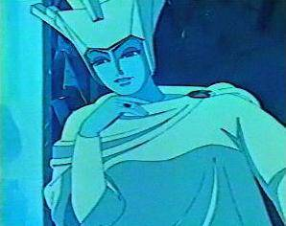
Викторины.
Викторина по сказке
Ханса Кристиана Андерсена
"Снежная королева"

Slide 6

Вопрос № 1
Какие цветы росли в деревянных ящичках
у родителей Кая и Герды?
Ответ

Slide 7
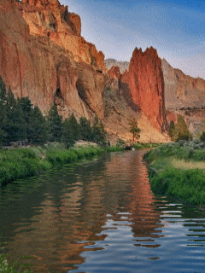


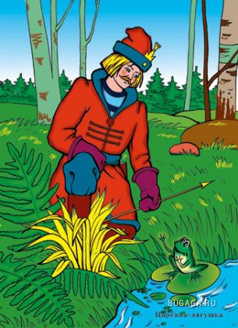
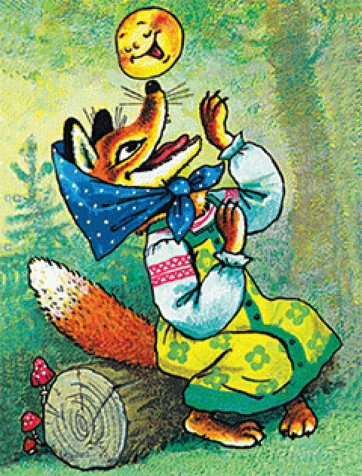

Slide 8
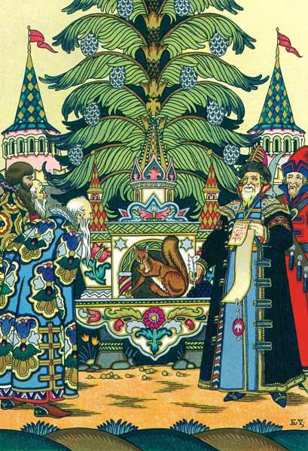

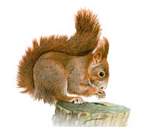

Узнали сказку?

Slide 9
Заочные экскурсии

Slide 10
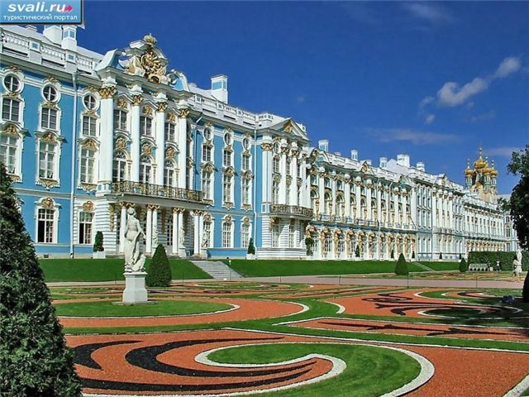
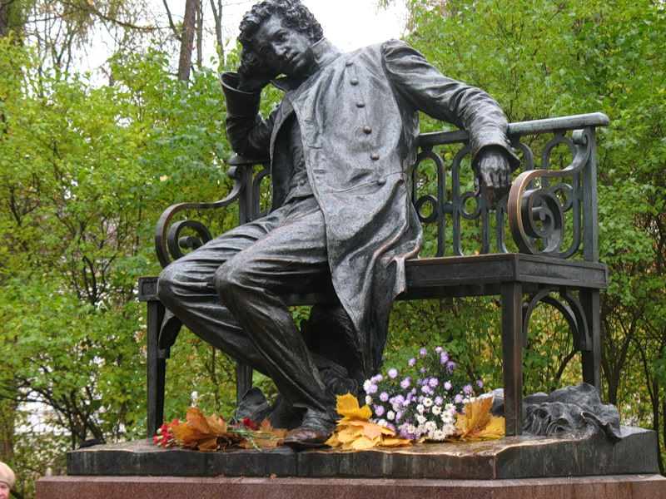
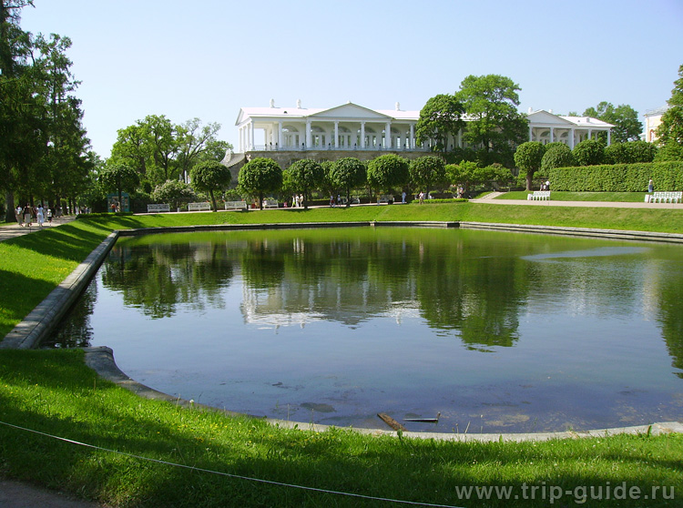
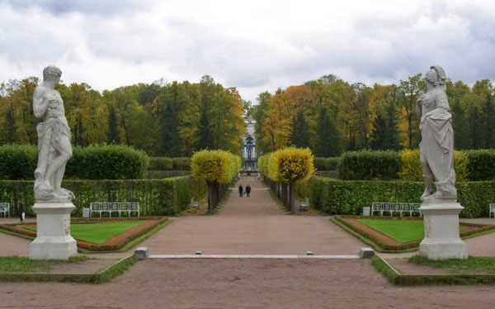

Slide 11
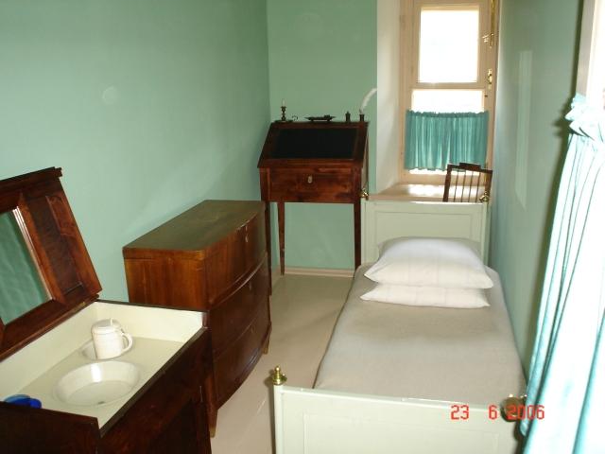
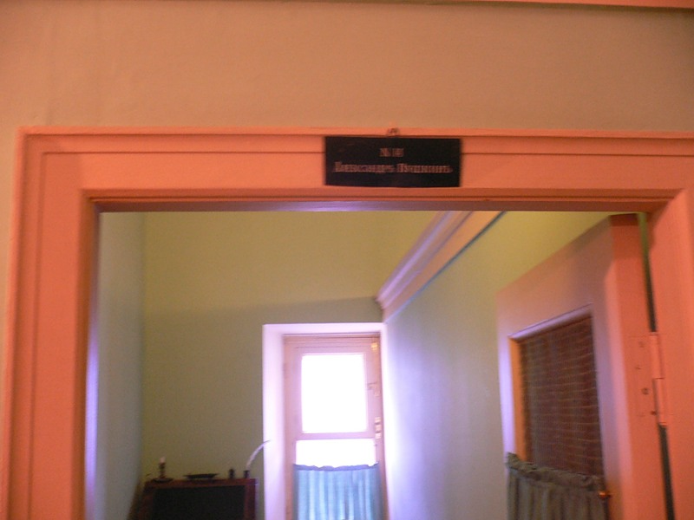
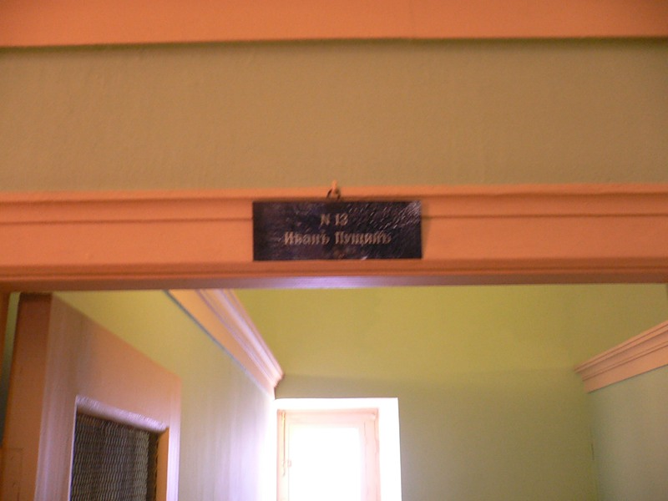
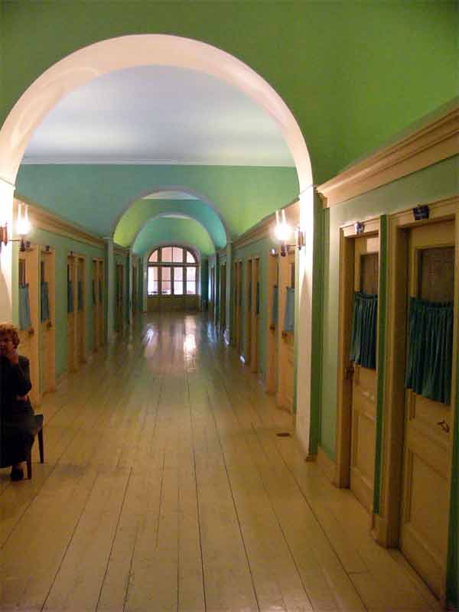
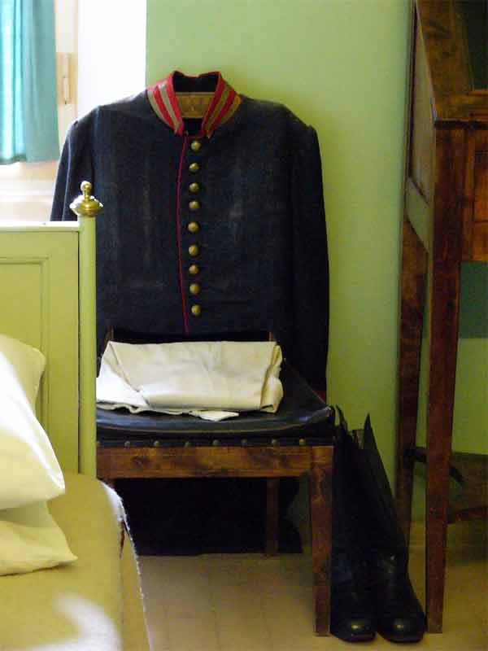
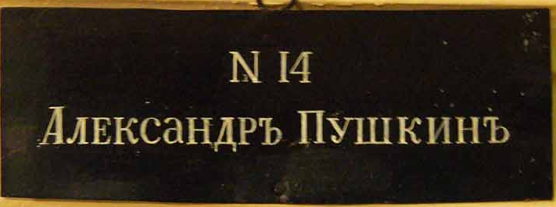
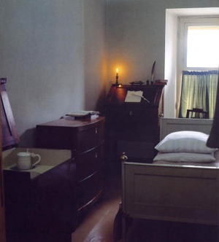
«Друзья мои, прекрасен наш союз!
Он, как душа, неразделим
и вечен –
Неколебим, свободен и беспечен
Срастался он под сенью дружных
муз…»

Slide 12

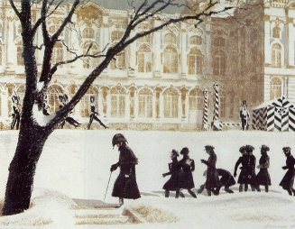
Лицеисты на прогулке
Художник А. Иткин

Slide 13
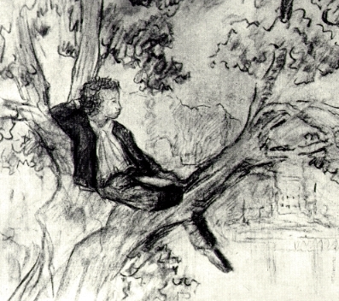
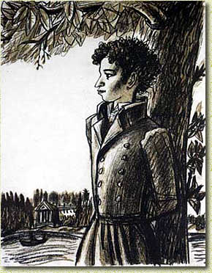
Пушкин в садах лицея

Slide 14
Кроссворды А. С. Пушкин. «Песнь о вещем Олеге».
1 |  |  |  | 2 |  |  | 3 |  |  |  | 4
 |  |  | 5
 |  | 6 |  |  |  |  |  |  | 7
8 |  |  |  |  |  |  |  | 9
10 |  |  |  |  |  |  |  | 11 |  |  | 12
 |  |  |  | 13 |  |  | 14
 |  |  | 15
16 |  |  |  |  |  |  | 17

Slide 15
По горизонтали:
1. «В молчанье, рукой опершись о…, с коня он слезает угрюмый». 3. «Вы, отроки - …, возьмите коня». 5. «Завидует…столь дивной судьбе». 8. «Вот едет могучий Олег со…». 9. «Скажите, где… мой ретивый?». 10. «То смирный стоит под стрелами врагов, то мчится по бранному…». 11. «Твой конь не боится опасных…». 15. «На…, уже недалёкой, не ты под секирой ковыль обагришь». 16. «Их сёла и нивы за буйный … обрек он мечам и пожарам». 17. «С ним Игорь и старые …».

Slide 16
По вертикали:
1. «И скоро ль, на радость … - врагов, могильной засыплюсь землёю?». 2. «И к мудрому старцу подъехал …». 3. «Князь тихо на череп коня наступил и молвил: «Спи, … одинокий!». 4. «Князь … и Ольга на холме сидят». 6. «И ветер над ними волнует …». 7. «Как ныне сбирается вещий Олег отмстить неразумным…». 10. «Покорный … старик одному». 12. «Их моют … , засыпает их пыль». 13. «И видит – на холме, у … Днепра, лежат благородные кости». 14. «И кудри их белы, как утренний …».

Slide 17
Ответы на кроссворд.
По горизонтали: 1. Седло. 3. Други. 5. Недруг. 8. Двор. 9. Конь. 10. Поле. 11. Труд. 15. Тризна. 16. Набег. 17. Гости.
По вертикали: 1. Сосед. 2. Олег. 3. Друг. 4. Игорь. 6. Ковыль. 7. Хозары. 10. Перун. 12. Дожди. 13. Брег. 14. Снег.

Slide 18
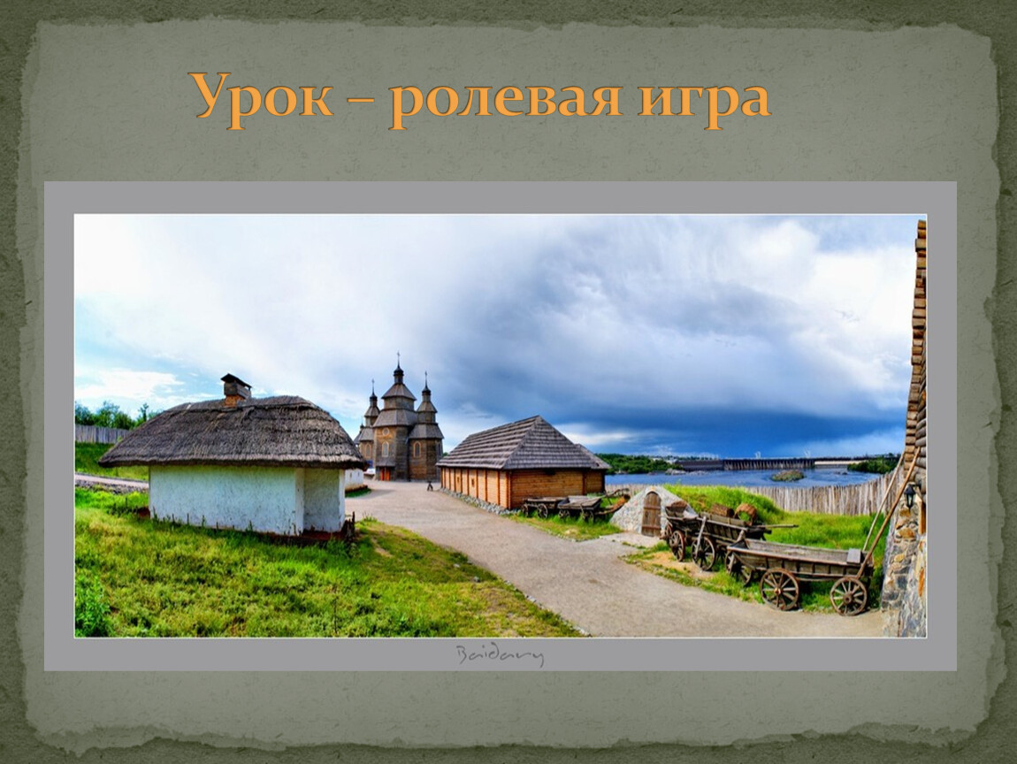

Slide 19
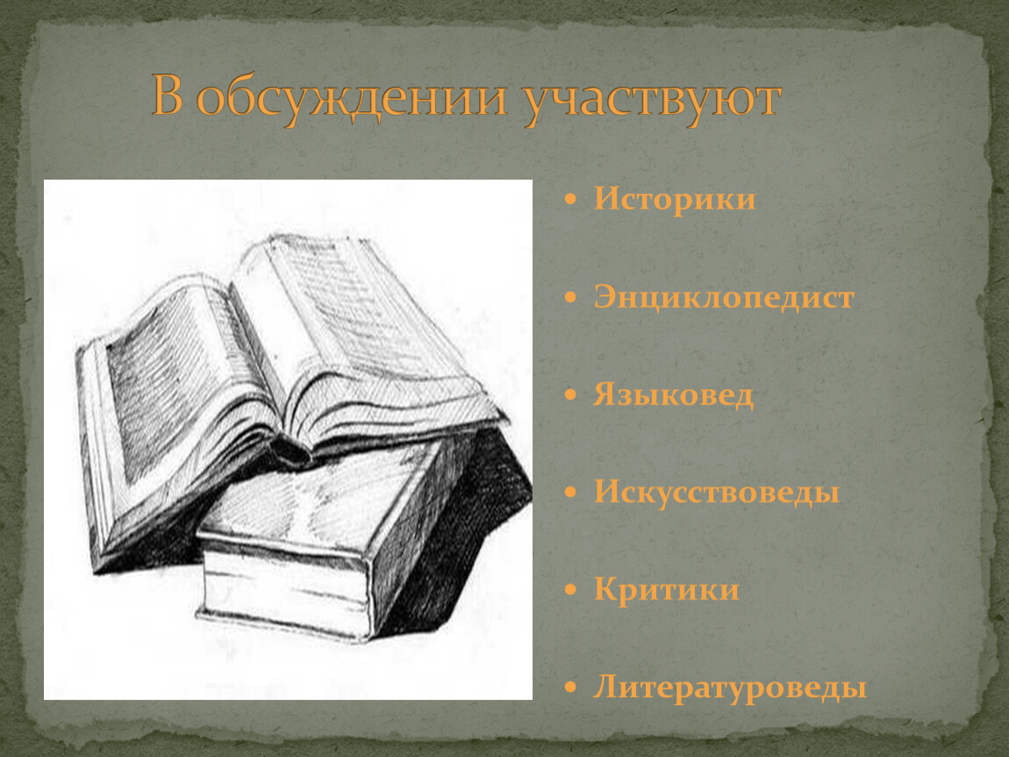

Slide 20
Ролевые игры.
Использования данной группы игр на уроке усиливает эмоциональное восприятие материала. Возможность говорить от имени персонажа, роль которого играет ученик, позволяет освободиться от страха показаться смешным, от стеснительности, тревоги.

